Slide 1
Strategický management
Cvičení č. 7
IFE matice (IFE Matrix)
Ing. Martin Hart, Ph.D.

Slide 2
IFE matice (IFE Matrix) je analytická technika navazující na SWOT analýzu. IFE je akronym z Internal Factor Evaluation, tj. hodnocení interních faktorů. Zkratka IFE se nepřekládá. Hodnotí se interní pozice organizace nebo jejího strategického záměru.

Slide 3
Postup provedení hodnocení:
Zpracovat tabulku interních faktorů (například klíčových 5S a 5W ze SWOT)
Přiřadit každému faktoru váhy v rozsahu 0,00-1,00 podle důležitosti dané silné nebo slabé stránky - suma vah se musí rovnat 1,00
Ohodnotit faktory takto:
  4 body - výrazné S
  3 body - nevýrazné S
  2 body - nevýrazné W
  1 bod – výrazné W

Slide 4
Násobit váhu a hodnocení u každého faktoru - výsledkem je vážený poměr
Sečíst vážené poměry jednotlivých faktorů - výsledkem je celkový vážený poměr
Celkové hodnocení - výsledný vážený poměr hodnotí interní pozici organizace nebo strategického záměru. Nejlepší možné hodnocení je 4, nejhorší 1. Střední hodnoty se pohybují kolem 2,5.

Slide 5
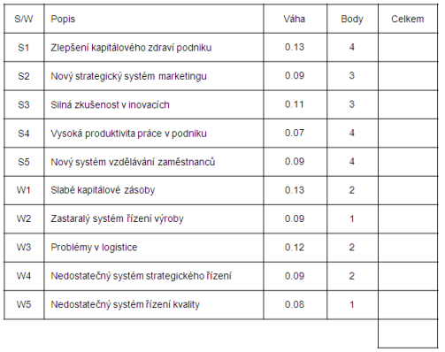

Slide 6
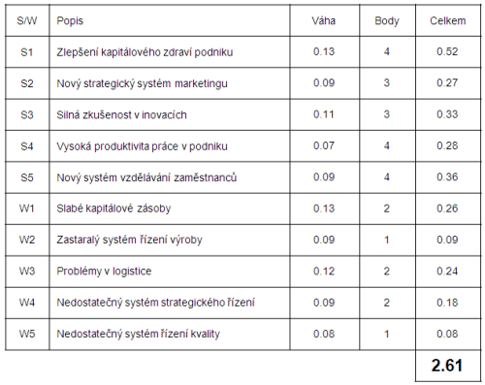

Slide 7
Celkový vážený průměr vyšel 2.61, což znamená, že záměr podniku je podložen středně silnou interní pozicí.
V duchu uvedeného příkladu lze vyhodnocovat buď strategii organizace, nebo vzájemně hodnotit a porovnávat různé strategické záměry. Vybrán by měl být záměr s nejlepším výsledkem celkového váženého průměru.
Výsledky IFE matice je třeba kombinovat s výsledky EFE matice. Strategická rozhodnutí na základě IFE matice dělá CEO a vrcholové vedení.

Slide 8
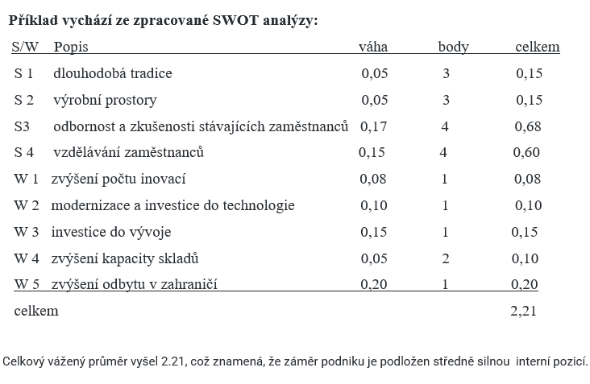

Slide 9
Zdroje:
Strategické řízení (Strategic Management). In: ManagementMania.com [online]. Wilmington (DE) 2011-2025, 14.05.2019 [cit. 18.09.2025]. Dostupné z: https://managementmania.com/cs/strategicke-rizeni

